Slide 1
《登泰山记》 写景手法分析
朝阳区线上课堂·高一语文
黄冈中学北京朝阳学校 任锟

Slide 2
教学目标：
1.回顾课文。
2.学习并运用文中写景的表现手法

Slide 3
一边听课文范读一边思考， 作者是如何来描绘泰山景色的？ 并概括出五段的段意
课文回顾
第一段：总写泰山的地理形势，点出泰 山及其最高峰——日观峰的位置。
第二段：记述登山经过。
第三段：集中 描写泰山日出的景象。
第四段：介绍泰山的人文景观。
第五段：介绍泰山的自然景观。

Slide 4
课文回顾
1. 开篇第一段有什么作用？
作者鸟瞰泰山采用由“面”到“线”再到“点”的写法：先写汶水和济水的分流，是“面”；再引出两水的分界线——古长城，是“线”；然后以古长城作为参照物，表明泰山最高峰——日观峰的位置，是“点”。这个“点”为下文叙述登山路线和观日出做好了铺垫。
2.从作者由京师来泰山的路线中，你体会到了作者旅程的什么特点？由此你看到了作者怎样的形象特点？
旅程特点：艰苦。“乘风雪”的“乘”字，渲染了风狂雪紧的隆冬景象和风雪的巨大威力。“历”“穿”“越”“至于”几个动词，把从京师去泰安的路程交代得清清楚楚，既与实际情况吻合，又充分表现了旅途的艰苦。天气恶劣，路途遥远，在这样的情况下来登山，由此我们看到了作者的形象特点：风尘仆仆，不辞辛苦，登山的心情迫切。
3.请梳理作者的登山路线。
由南麓登→循中谷入→越中岭 →复循西谷→遂至其巅。

Slide 5
主题归纳
这篇游记生动地叙述了作者偕友人冬日登泰山观日出的经过，描写了泰山雪后初晴的瑰丽景色和日出的雄浑景象，表达了作者对祖国山河的热爱。

Slide 6
学习并运用 写景特点及表现手法

Slide 7
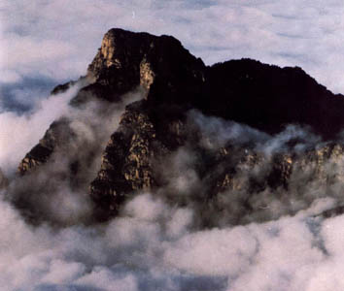
本文主要表现手法
1 抓住特征巧妙烘托
本文对景物很少直接描写，而是抓住景物特征采用侧面烘托的手法。
例如：写泰山高峻，主要借人在山顶俯视所见“半山居雾”和在日观亭时“足下皆云漫”的图景来进行烘托。作者在严寒中登山，全文无一“寒”字，但“大风扬积雪击面”“冰雪，无瀑水，无鸟兽音迹”都足以使人想出寒冷的程度。

Slide 8
2 动静结合，气象万千
泰山冬季本是皑皑白雪覆盖青山，银色雪光映照蓝天的一片静景，但作者运用了拟人、比喻等修辞手法，变静为动，一洗寒冬游山的孤寂之感：“苍山负雪，明烛南天。”
泰山高耸入云，山间云雾时聚时散，飘浮不定，实为动景，而作者将其描绘成一幅静态山水画，使人感受到一种特有的宁静气息：“半山居雾若带然。”

Slide 9
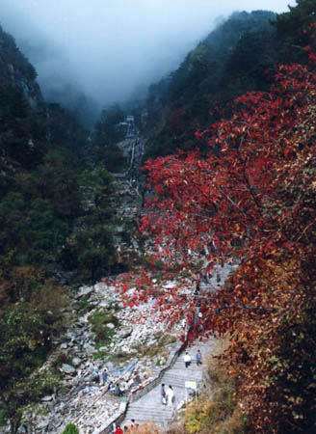
3.体会比喻、拟人在写景中的运用和作用
1、苍山负雪，明烛天南
这是作者初登山巅的感受。作者不说冰雪覆盖青山，却说青山背负着雪，赋予静态的青山以动态，用语新颖传神。进而说苍山上的雪照亮了天南，形象生动的绘出了积雪的光彩。
2、汶水、徂徕如画，而半山居雾若带然
这是作者山巅远望和俯视所得的画面。特别是“半山居雾”，不仅把动态的雾写成静态，而且设喻新奇，给人美的享受。
3、绛皓驳色，而皆若偻
这一比喻不仅写出了西南诸峰的特点，更显出日观峰的雄俊，并且赋予山峰以人的感情，形象而生动。

Slide 10
4 叙事简练，语言形象
全文仅六百多字，却充分表现了雪后泰山的特殊情趣，给读者留下了深刻的印象。
例如：介绍泰山的自然景观，用“山多石，少土……雪与人膝齐”寥寥数语便将泰山多石多松，冰雪覆盖的景色描绘出来了。写登山 情景，用“道中迷雾冰滑，磴几不可登”就不仅简洁，而且生动形象。

Slide 11
学以致用
侧面烘托
动静结合
比喻拟人
简练形象
请你运用以上写景方法写一段你的登山小记

Slide 12
谢谢您的观看
北京市朝阳区教育研究中心 制作

